Slide 1
Album foto ATL CRA Italtel
Dal 2000 ai giorni nostri .......

Slide 2
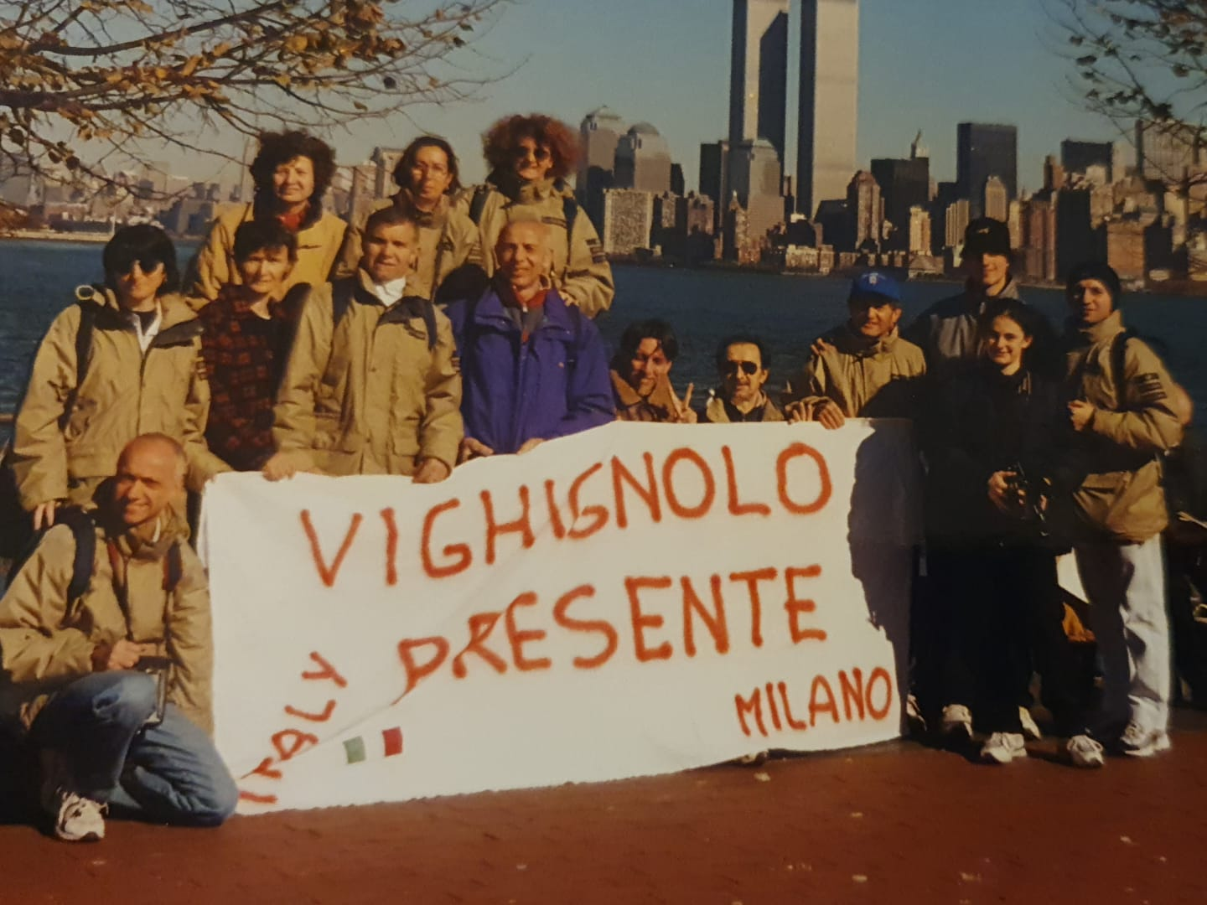
New York City
Novembre 2000

Slide 3
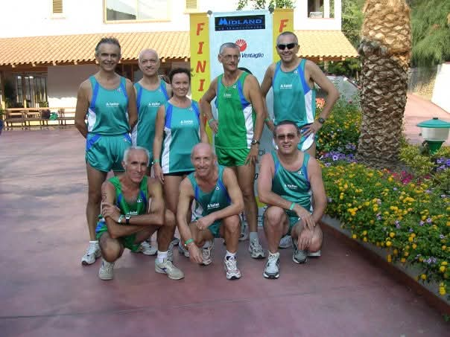
Capo Calavà
(ME)
Settembre 2003

Slide 4
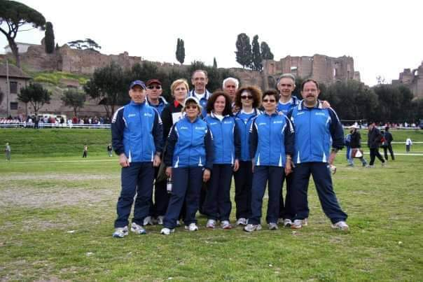
Roma
Aprile 2008

Slide 5
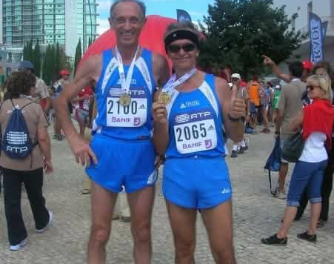
Lisbona
Settembre 2008

Slide 6
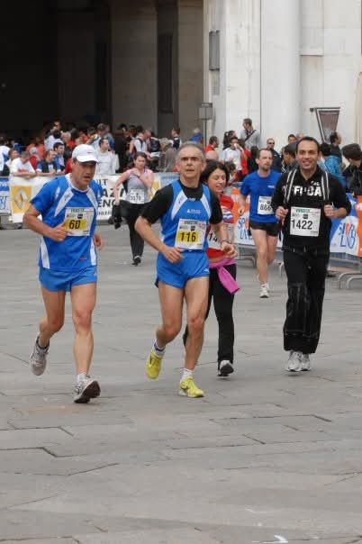
Brescia
Aprile 2009

Slide 7
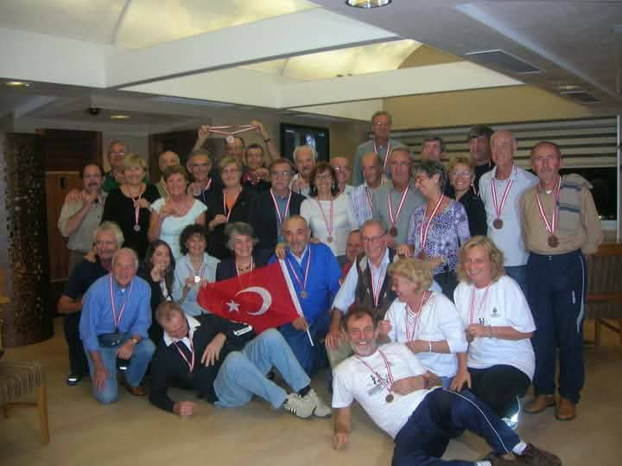
Istanbul
Ottobre 2009

Slide 8
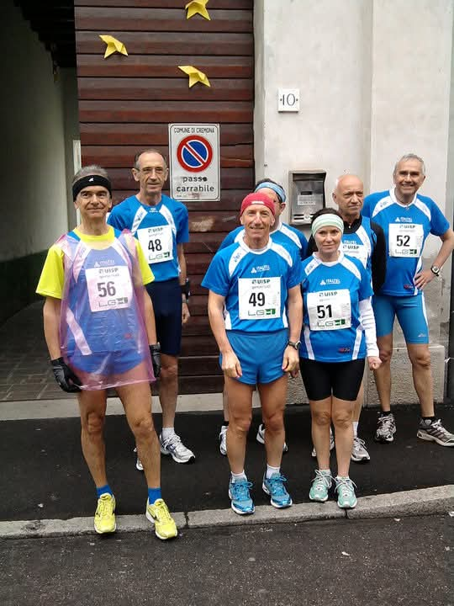
Cremona
Aprile 2010

Slide 9
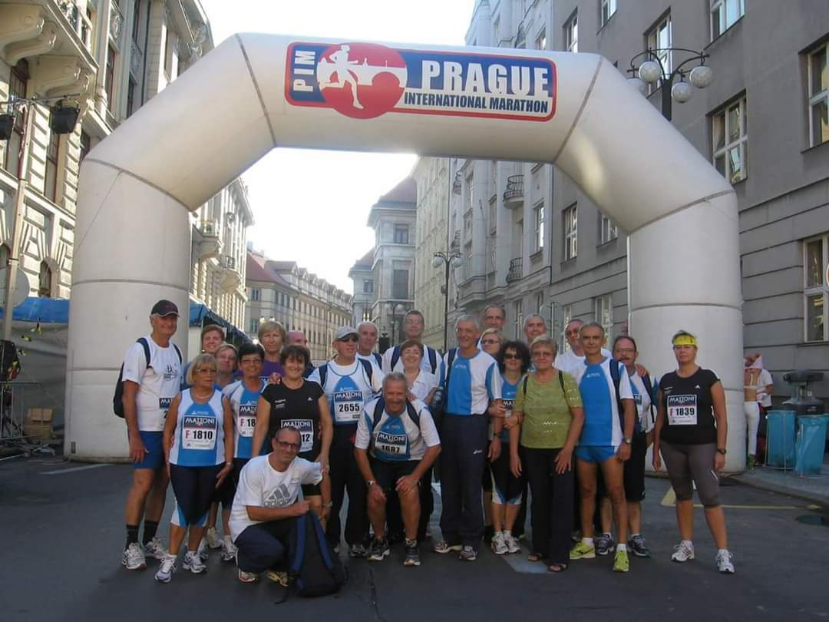
Praga
Settembre 2011

Slide 10
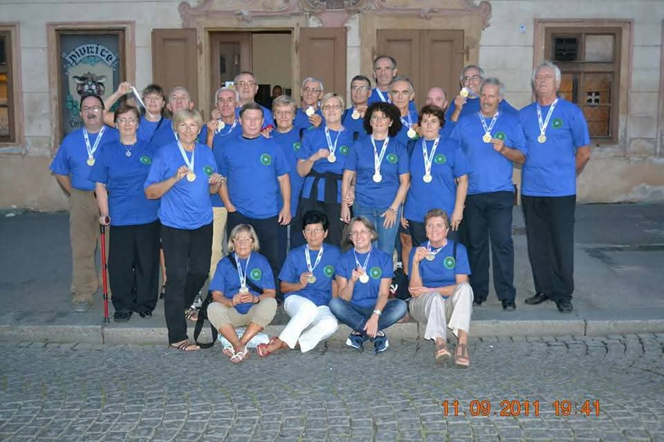
Praga
Settembre 2011

Slide 11
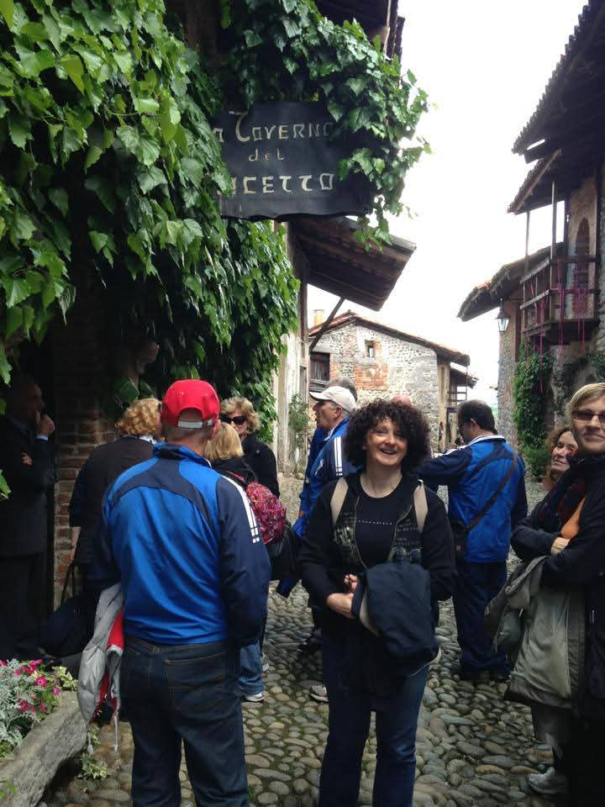
Recetto di Candelo
(BI)
Maggio 2013

Slide 12
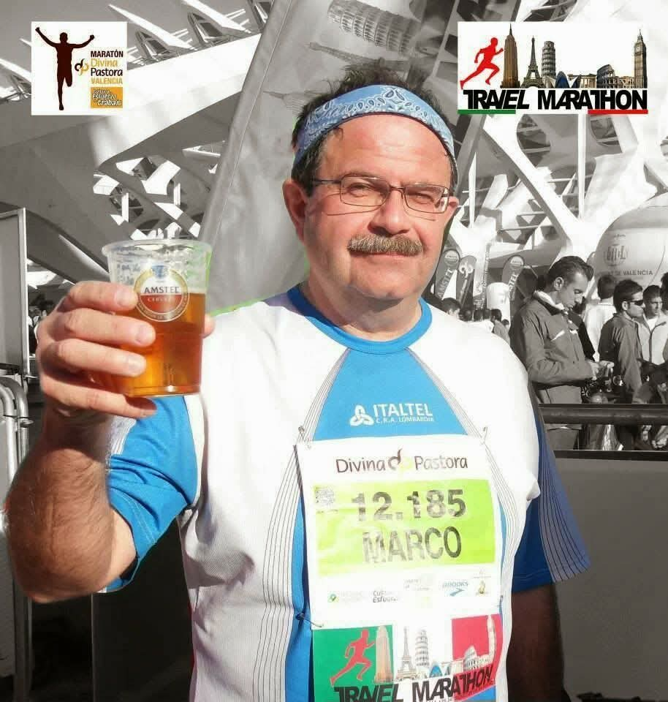
Valencia
Novembre 2013

Slide 13
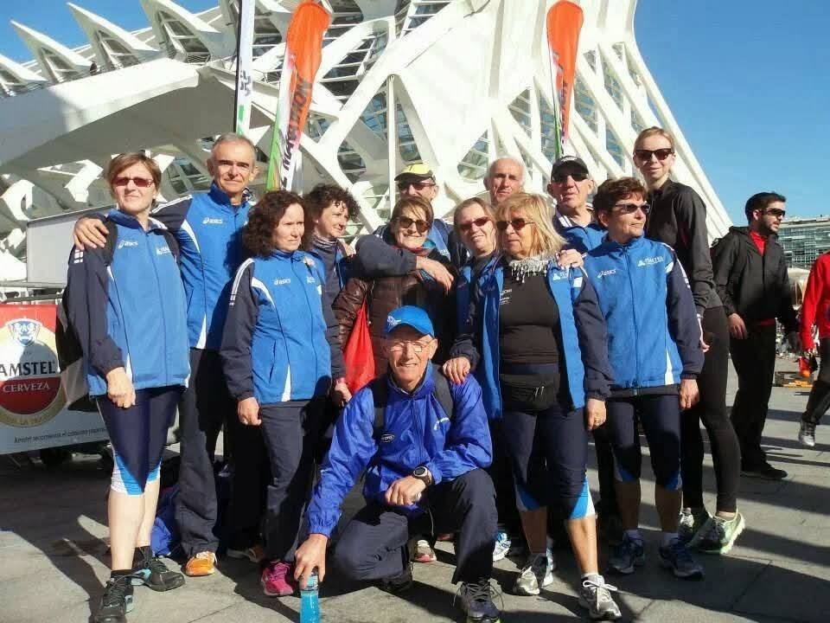
Valencia
Novembre 2013

Slide 14
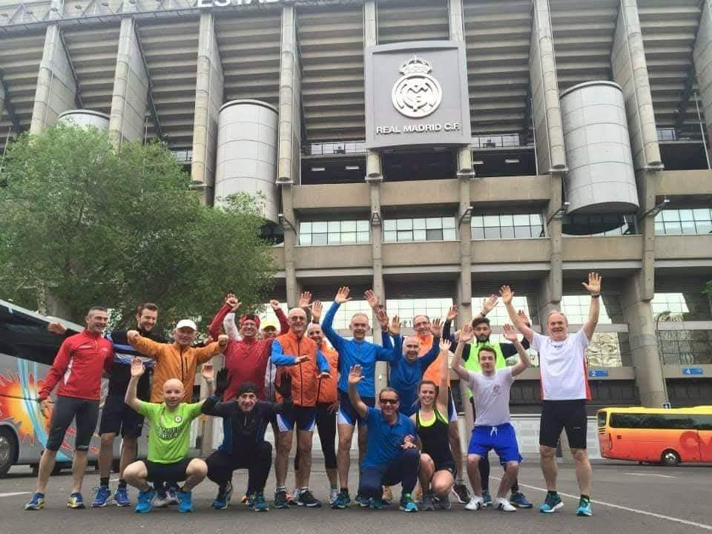
Madrid
Aprile 2015

Slide 15
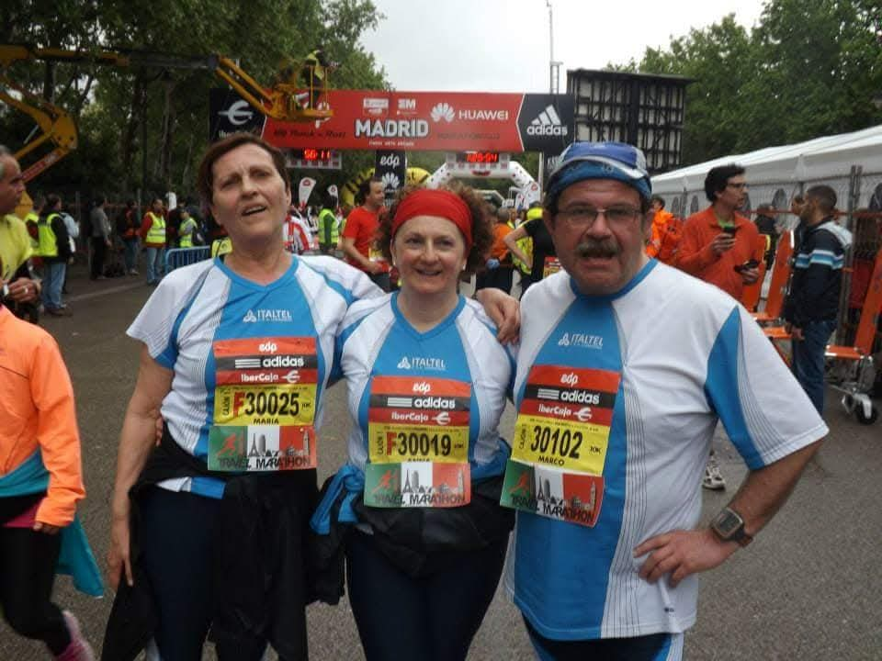
Madrid
Aprile 2015

Slide 16
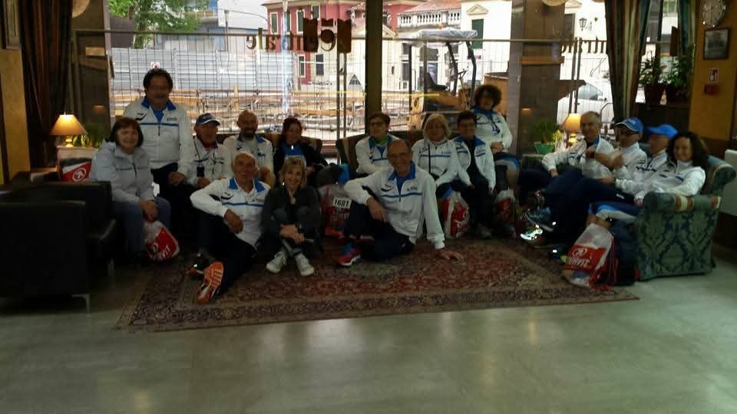
Venezia
Aprile 2016

Slide 17
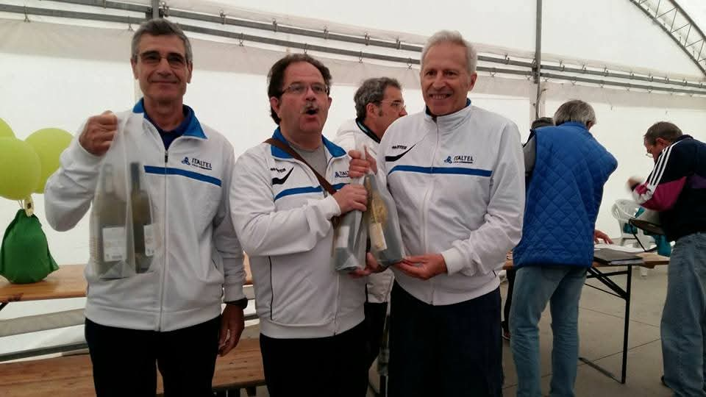
Vignole Borbera
(AL)
Maggio 2016

Slide 18
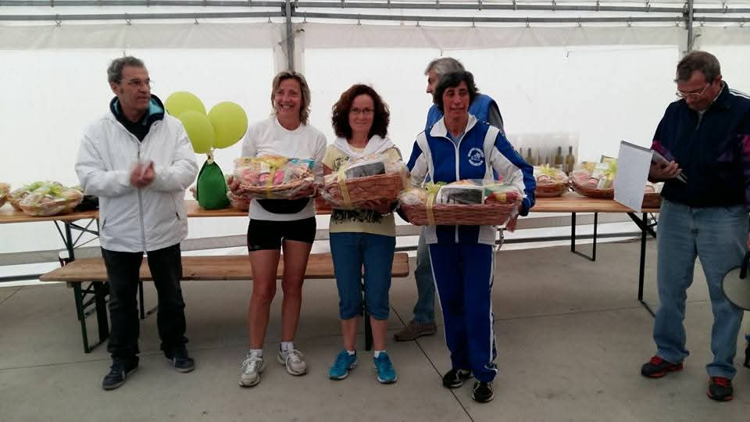
Vignole Borbera
(AL)
Maggio 2016

Slide 19
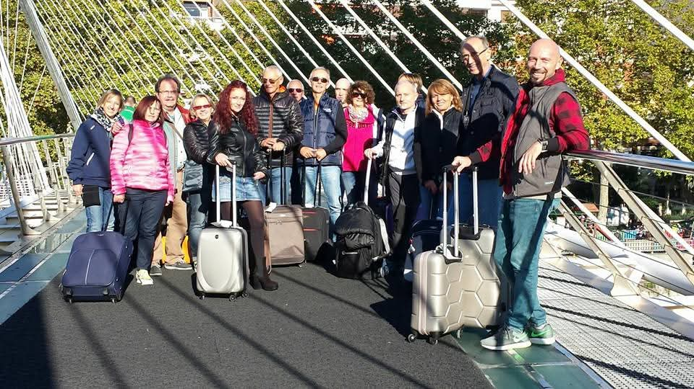
Bilbao
Ottobre 2016

Slide 20
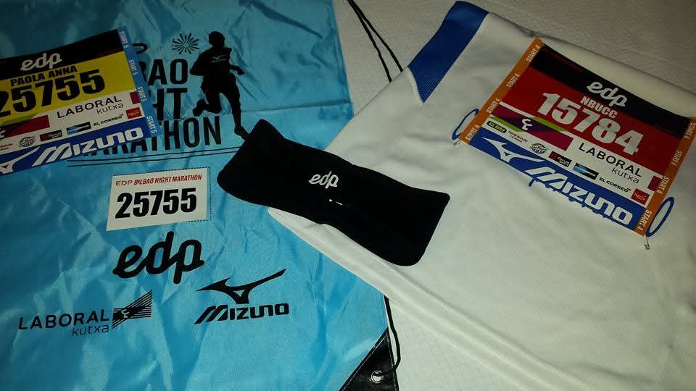
Bilbao
Ottobre 2016

Slide 21

Bilbao
Ottobre 2016

Slide 22
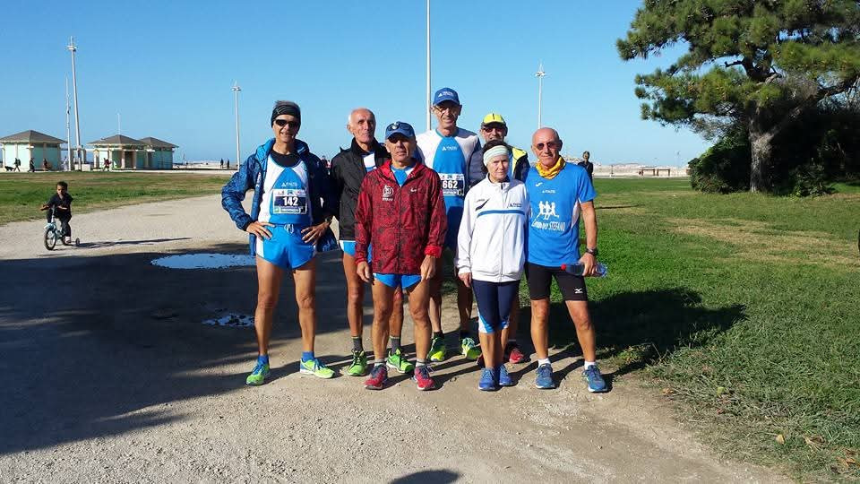
Marsiglia
Ottobre 2017

Slide 23
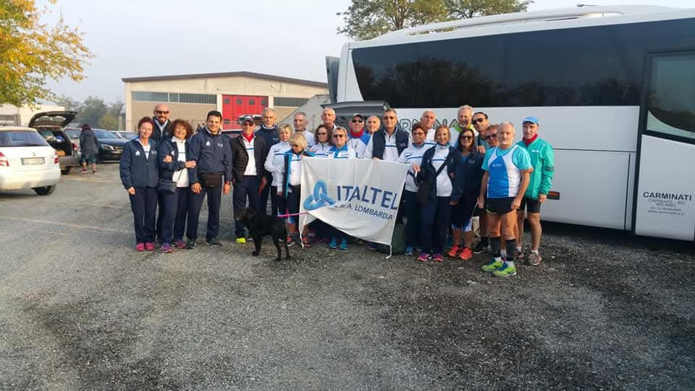
Capriata d’Orba
(AL)
Ottobre 2018

Slide 24
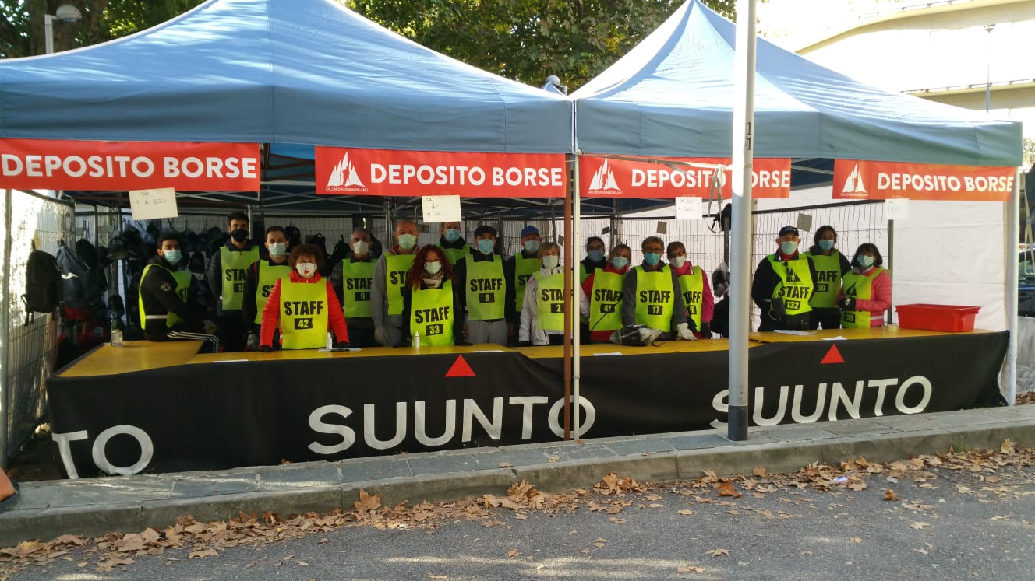
Salomon Running
(MI)
Settembre 2020

Slide 25
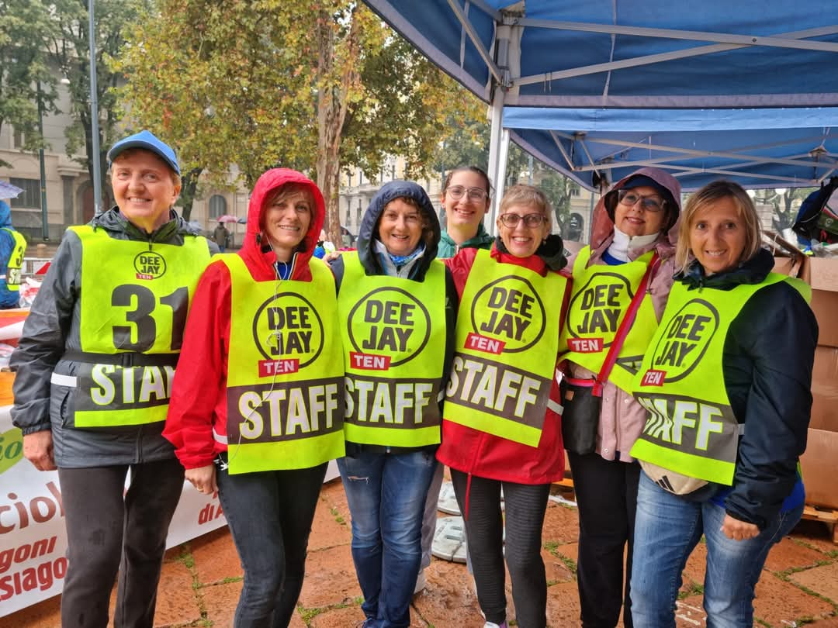
Dj Ten
(MI)
Ottobre 2022

Slide 26
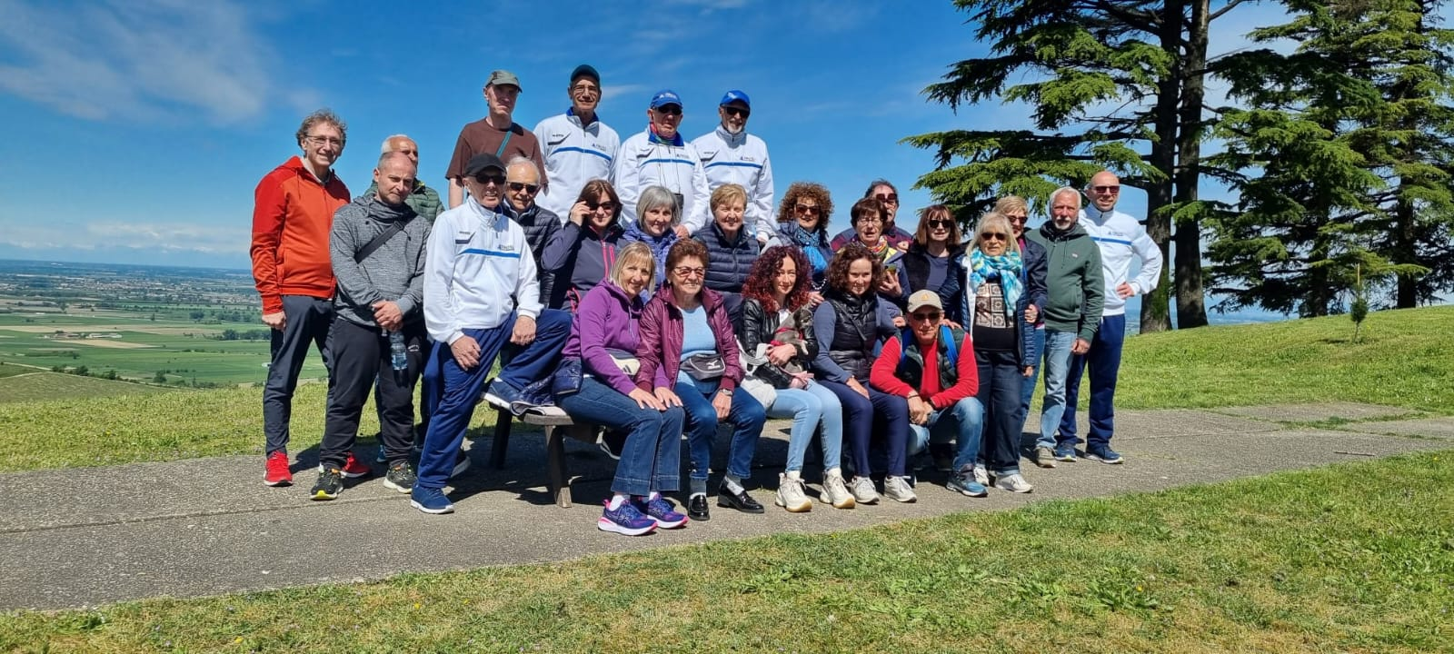
Cigognola
(PV)
Aprile 2024

Slide 27
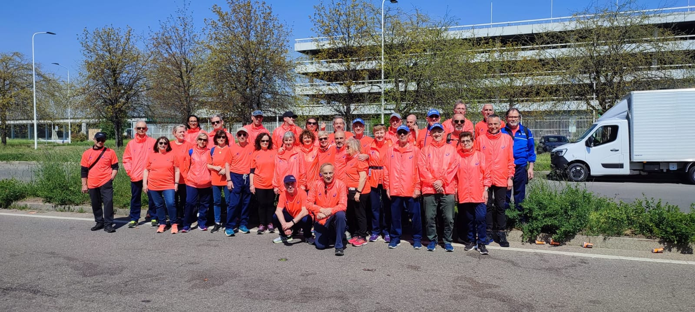
Milan Marathon
(MI)
Aprile 2025

